Slide 1
모바일웹+웹앱+하이브리드앱 입문
CH 15
코르도바 API를 활용한 앱 만들기 II

Slide 2
모바일웹+웹앱+하이브리드앱 입문
1. [실습] 연락처 관리 하이브리드앱 개발
2. [실습] 지도(맵) 활용 하이브리드앱 개발
요약
>> 학습목표 <<
연락처 객체 관련 코르도바 API를 살펴본다.
코르도바 API를 활용한 연락처 관리 하이브리드앱을 개발해본다.
jquery-ui-map 플러그인과 구글맵 API를 알아본다.
코르도바 API를 활용한 맵 활용 하이브리드앱을 개발해본다.

Slide 3
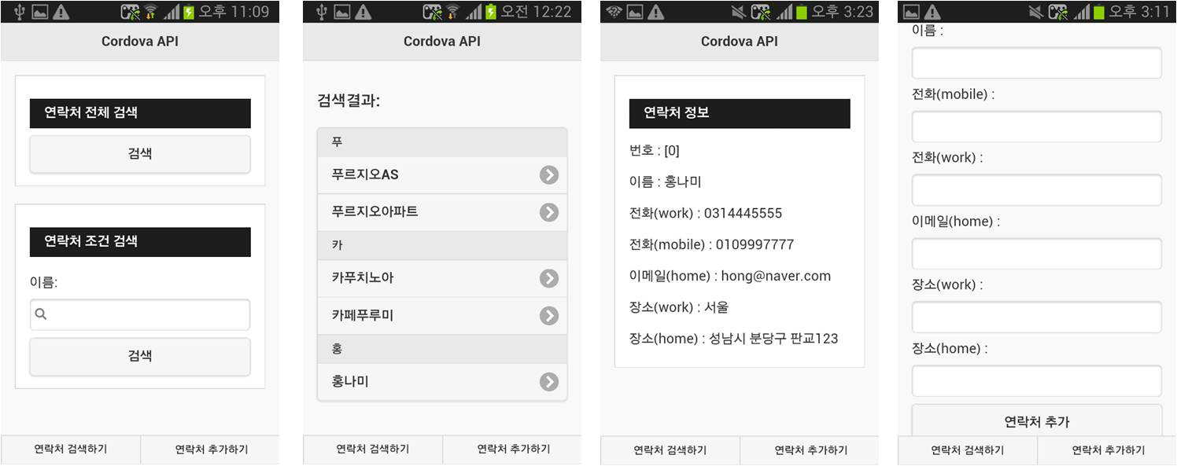
1.1 연락처 관리 앱 : contactApp
1.[실습] 연락처 관리 하이브리드앱 개발 p.556
contactApp 앱 화면 구성
contactApp 앱 기능
연락처 전체 검색 : 스마트폰에 저장된 모든 연락처 정보를 검색하여 표시
전체 연락처 정보 리스트와 상세한 연락처 정보를 확인
연락처 조건 검색 : 검색명 조건에 부합하는 일부 연락처 정보를 검색하여 표시
연락처 추가 : 주요 연락처 정보를 입력하여 새 연락처를 생성하고 저장

Slide 4
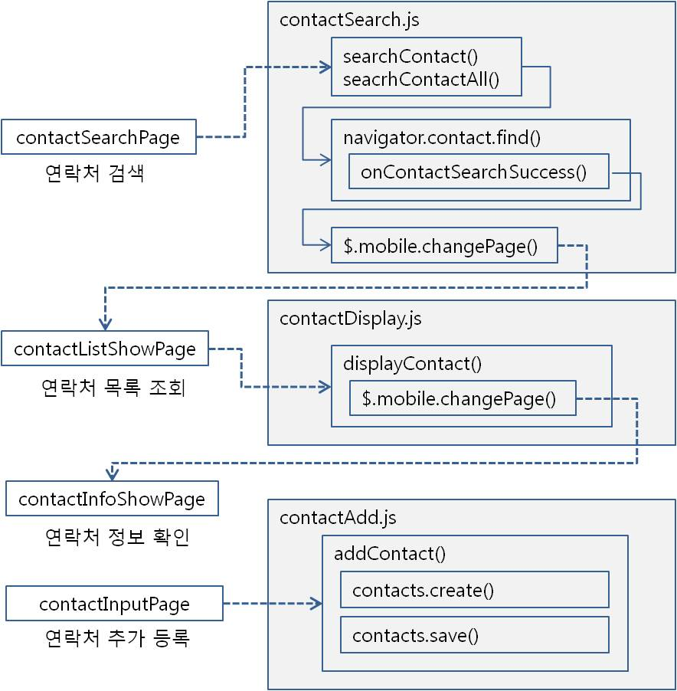
연락처 관리 앱의 함수 구성
1.[실습] 연락처 관리 하이브리드앱 개발 p.557
contactApp 연락처 앱 함수들의 연관 관계

Slide 5
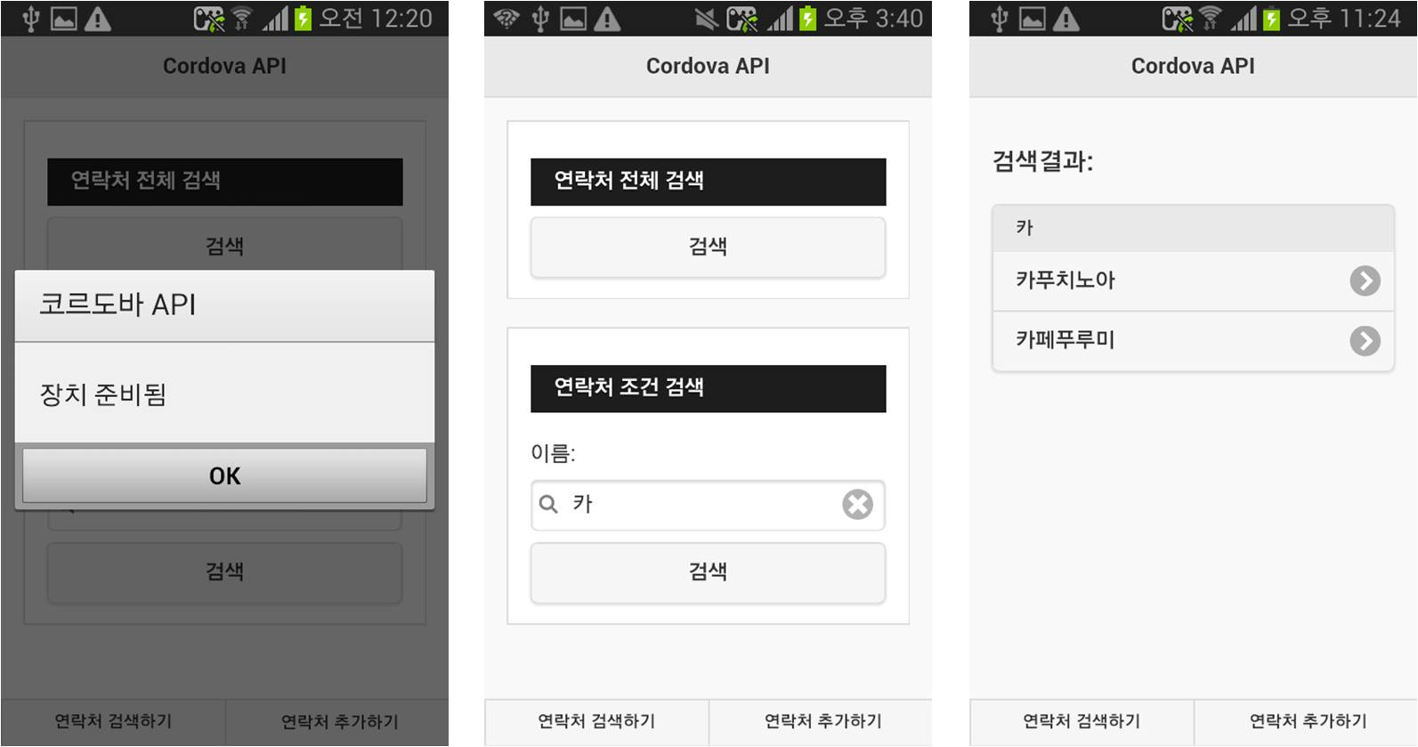
1.2 연락처 정보 검색하기
1.[실습] 연락처 관리 하이브리드앱 개발 p.558
연락처관리 앱 초기 화면 생성하기
[그림 15-3] contactApp의 연락처 검색

Slide 6
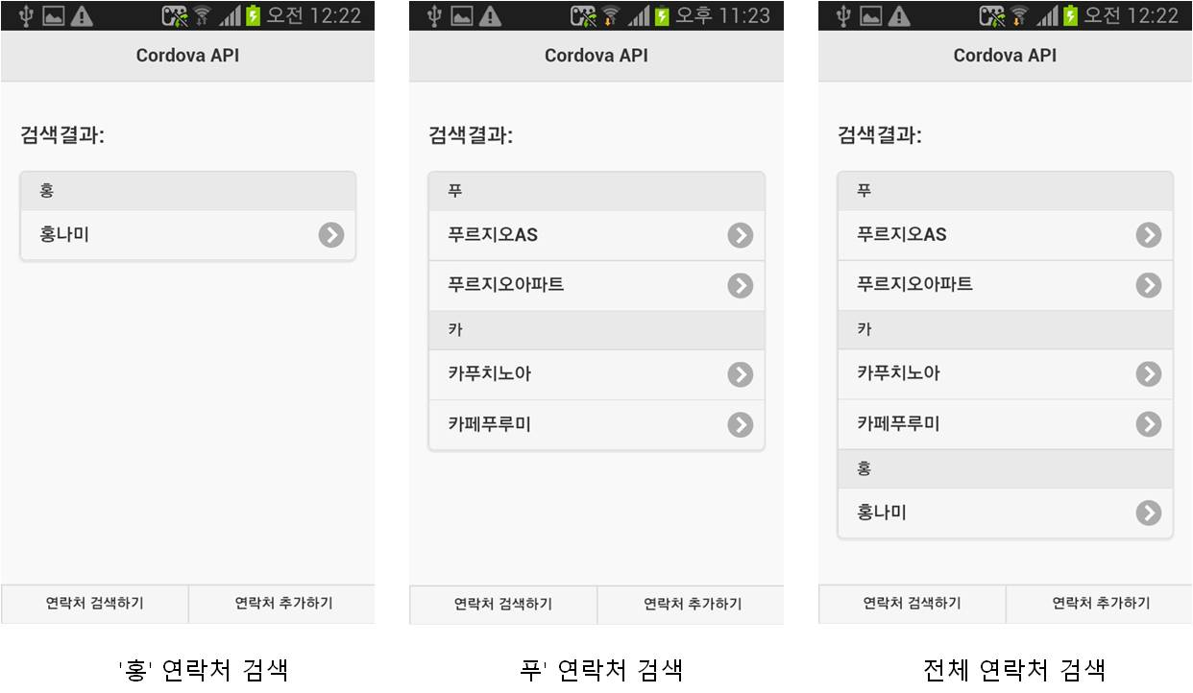
1.3 연락처 리스트뷰 표시하기
1.[실습] 연락처 관리 하이브리드앱 개발 p.564
[그림 15-4] contactApp의 연락처 검색 결과

Slide 7
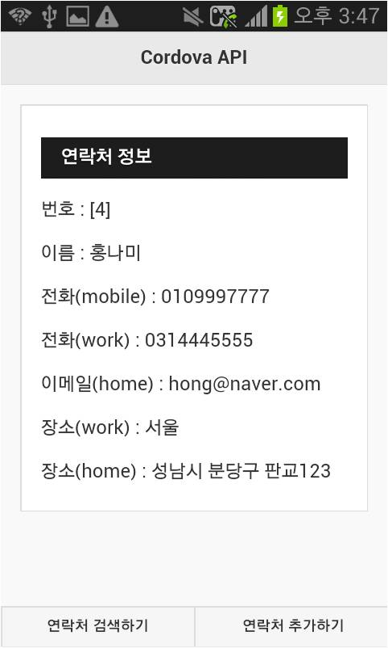
1.4 연락처 상세 정보 표시하기
1.[실습] 연락처 관리 하이브리드앱 개발 p.570
[그림 15-5] contactApp의 연락처 상세 정보

Slide 8
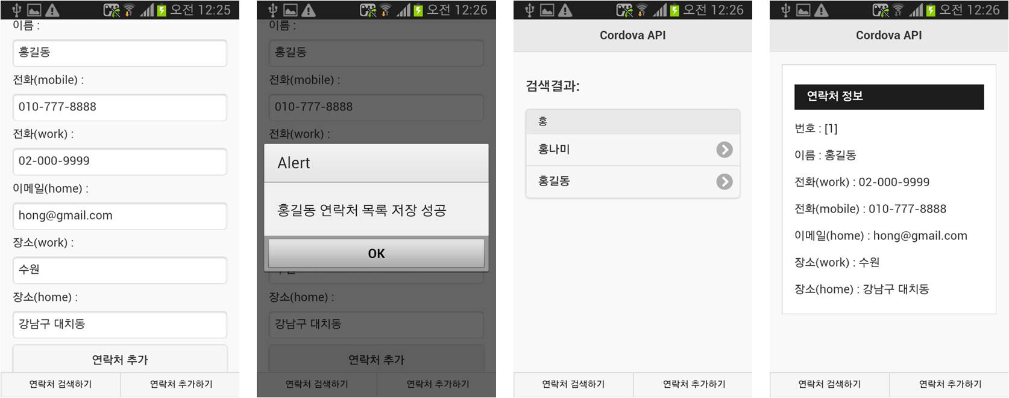
1.5 연락처 추가하기
1.[실습] 연락처 관리 하이브리드앱 개발 p.573
[그림 15-6] contactApp의 연락처 등록 및 확인

Slide 9


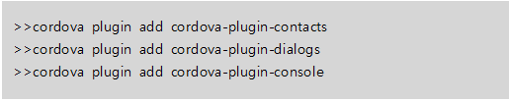
1.6 코르도바 프로젝트 생성 및 실행
1.[실습] 연락처 관리 하이브리드앱 개발 p.573
기본 프로젝트 생성하기
코르도바 패키징
■ 앱 소스 파일 작성(복사)
■ 라이브러리 파일 복사
■ 라이브러리 참조 선언 확인
안드로이드 플랫폼 추가
코르도바 플러그인 추가하기

Slide 10

코르도바 프로젝트 생성 및 실행(2)
1.[실습] 연락처 관리 하이브리드앱 개발 p.575
코르도바 프로젝트 실행하기
실물 단말기에서 실행
가상 단말기에서 실행
폰갭 디벨로퍼 앱에서 실행

Slide 11
2.1 jquery-ui-map 플러그인
2.[실습] 지도(맵) 활용 하이브리드앱 개발 p.583
모바일 페이지에 전자 지도를 표시하려면 지도 관련 라이브러리가 추가로 필요
구글(Google)에서 제공하는 구글맵 자바스크립트 API 직접 이용
최신 버전 V3은 공식 구글맵 자바스크립트 API로 무료로 제공
jquery-ui-map 플러그인 이용
제이쿼리와 제이쿼리 모바일을 위한 구글맵 v3 오픈 소스 플러그인
구글맵 자바스크립트 API를 제이쿼리 형식으로 제공하는 제이쿼리 라이브러리
구글맵을 제이쿼리와 제이쿼리 모바일을 사용하는 웹 페이지에 쉽게 포함하도록 지원
jquery-ui-map 플러그인의 특징
구글맵 자바스크립트 API와 HTML5 GeoLocation API를 쉽게 이용할 수 있다.
제이쿼리 라이브러리로서 제이쿼리와 제이쿼리 모바일을 지원한다.
구글 API 키를 별도로 생성할 필요가 없다.
라이브러리 크기가 매우 작다.

Slide 12
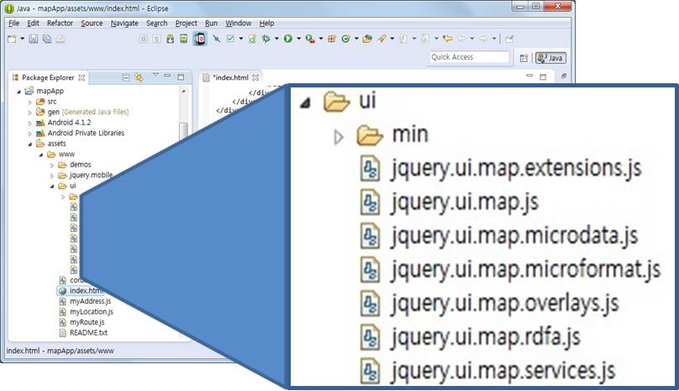
jquery-ui-map
2.[실습] 지도(맵) 활용 하이브리드앱 개발 p.583
jquery-ui-map 플러그인 다운로드
최신 플러그인 파일(jquery-ui-map-3.0-rc.zip)을 다운 받음
jquery-ui-map 설치
다운받은 플러그인의 압축을 풀면 '/ui' 폴더 안에 다양한 구글맵 관련 제이쿼리 라이브러리 파일들이 포함되어 있다.
'/ui' 폴더와 포함된 라이브러리 파일들을 현재 개발 중인 폰갭 프로젝트의 '/assets/www' 폴더로 복사
jquery-ui-map 플러그인 참조 선언
'/assets/www' 폴더에 복사한 jquery-ui-map 플러그인을 사용하기 위해서는 <head> 태그 안에 다른 자바스크립트 라이브러리 선언과 함께 라이브러리 파일을 포함하도록 선언
[예제15-11] 참조 라이브러리 선언하기 | index.html의 일부
<!-- 구글맵 API 라이브러리 파일--> <script src="http://maps.google.com/maps/api/js?sensor=true&language=ko"></script> // ① <!-- jquery-ui-map 플러그인 라이브러리 파일(다운로드 방식) --> <script src="ui/min/jquery.ui.map.full.min.js"></script> // ② <script src="ui/jquery.ui.map.extensions.js"></script> // ③

Slide 13
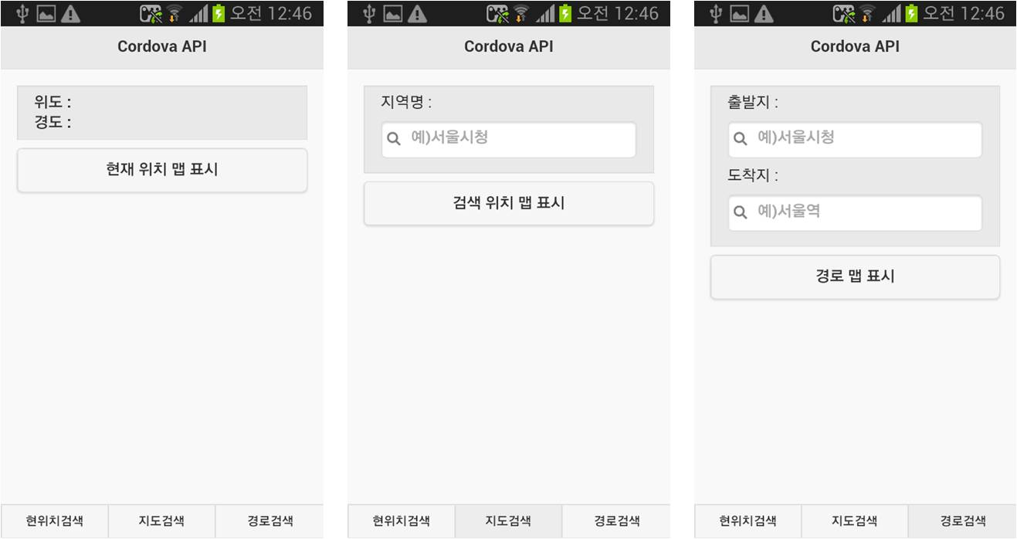
2.2 구글맵 지도활용 앱 : mapApp
2.[실습] 지도(맵) 활용 하이브리드앱 개발 p.585
mapApp 앱 화면 구성
mapApp 앱 화면 기능
현 위치 검색 : 현재 위치의 위도와 경도 좌표를 표시하고 구글맵에서 마커로 표시
지도 검색 : 입력한 지역 명을 구글맵에서 마커로 표시하고 마커를 클릭하면 풍선말로 장소에 관한 설명을 제공
경로 검색 : 입력한 출발지와 도착지 사이의 대중 교통을 이용한 경로를 구글맵으로 안내

Slide 14
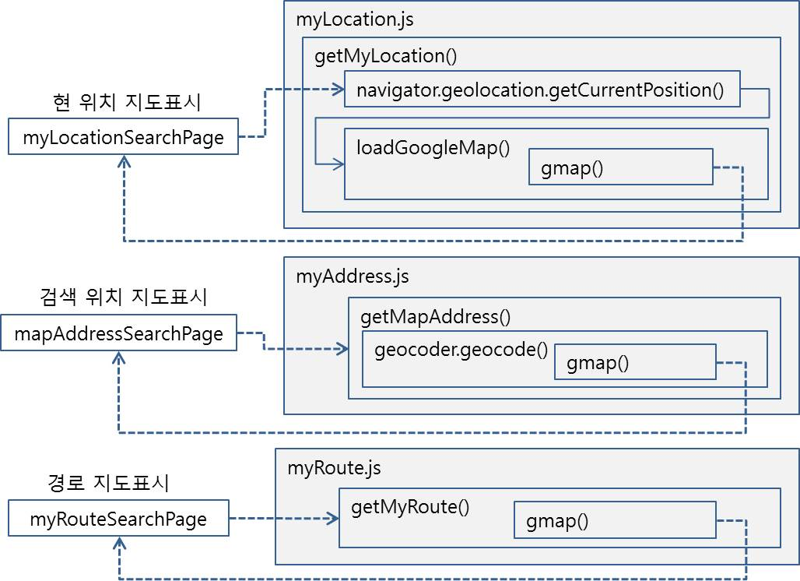
지도 활용 앱의 함수 구성
2.[실습] 지도(맵) 활용 하이브리드앱 개발 p.587
mapApp 지도 앱 함수들의 연관 관계

Slide 15
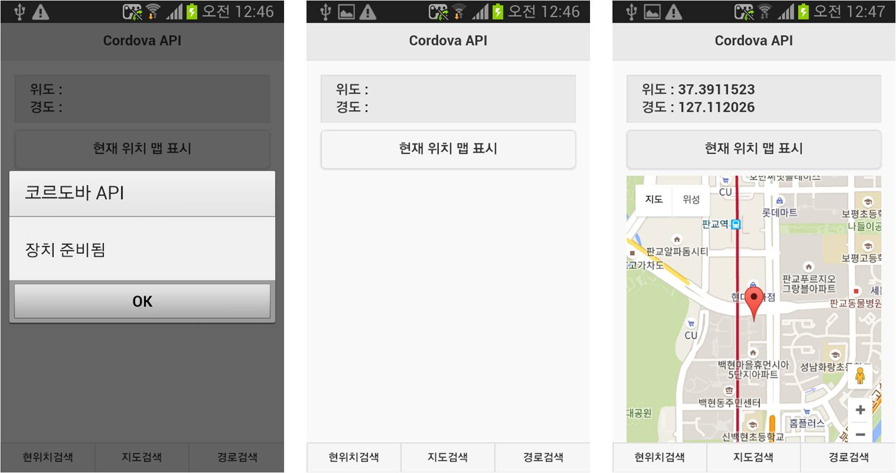
2.3 현 위치 지도 표시하기
2.[실습] 지도(맵) 활용 하이브리드앱 개발 p.595
[그림 15-11] mapApp 앱의 현재 위치 맵 표시

Slide 16
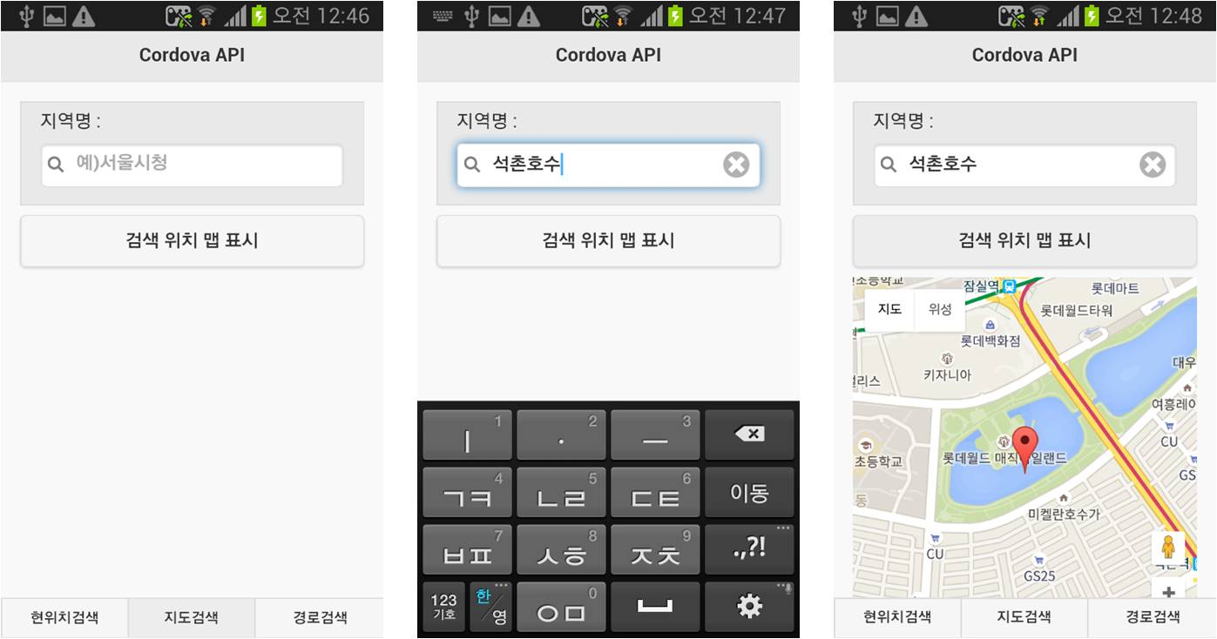
2.4 검색 위치 지도 표시하기
2.[실습] 지도(맵) 활용 하이브리드앱 개발 p.599
[그림 15-12] mapApp 앱의 검색 지역 맵 표시

Slide 17
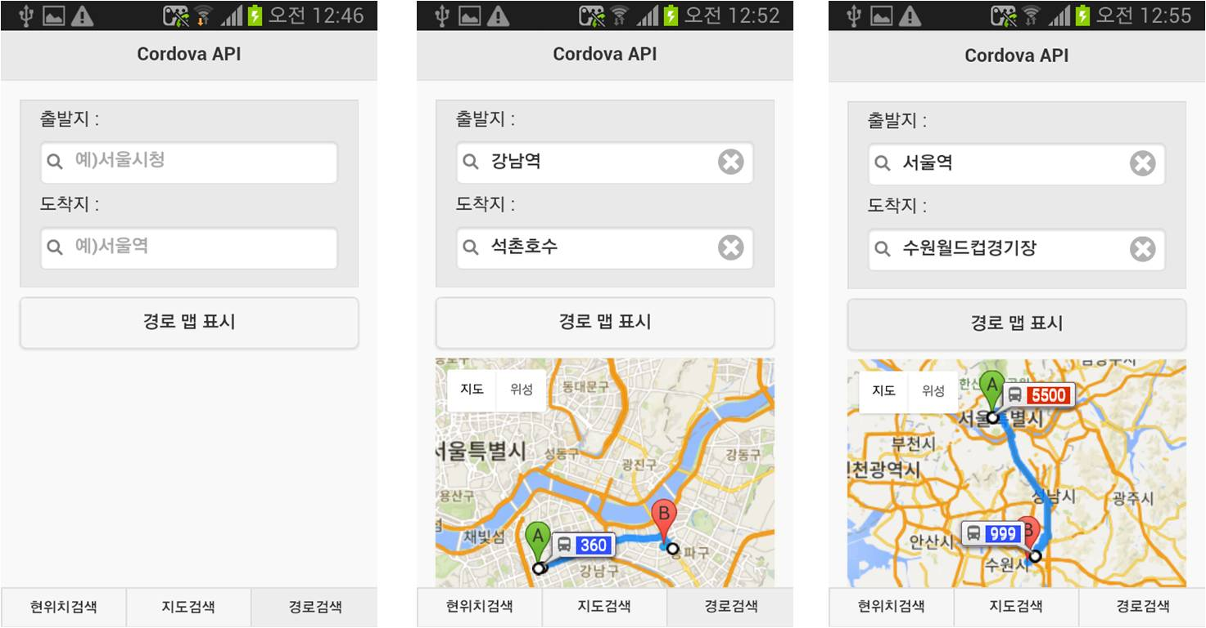
2.5 검색 경로 지도 표시하기
2.[실습] 지도(맵) 활용 하이브리드앱 개발 p.601
[그림 15-13] mapApp 앱의 검색 경로 맵 표시

Slide 18


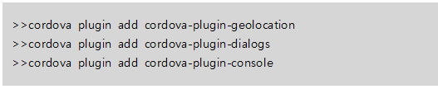
2.6 코르도바 프로젝트 생성 및 실행
2.[실습] 지도(맵) 활용 하이브리드앱 개발 p.573
기본 프로젝트 생성하기
코르도바 패키징
■ 앱 소스 파일 작성(복사)
■ 라이브러리 파일 복사
■ 라이브러리 참조 선언 확인
안드로이드 플랫폼 추가
코르도바 플러그인 추가하기

Slide 19
코르도바 프로젝트 생성 및 실행(2)
2.[실습] 지도(맵) 활용 하이브리드앱 개발 p.575
코르도바 프로젝트 실행하기
실물 단말기에서 실행
가상 단말기에서 실행
폰갭 디벨로퍼 앱에서 실행

